Slide 1
Optimización del cociente de la traza para máquinas de aprendizaje
Salvador García González

Slide 2
Contenido
Planteamiento del problema
Análisis Discriminante Lineal de Fisher (ADLF)
Cociente de trazas
Propuesta de solución
El ADLF como un problema escalar
Método Newton-Lanczos
Experimentos numéricos
Base State Farm
Base Otto group
Conclusiones

Slide 3
Resolver el cociente de trazas se consideraba muy costoso, pero se resolverá con el método de Newton-Lanczos.
Problema:
El cociente de trazas era considerado costoso de resolver, por esto era poco usado en la práctica. En su lugar se reemplazaba con otros planteamientos.
Objetivo de la tesis:
Se resolverá el problema del cociente de trazas con el método de Newton-Lanczos y se demostrará que, aplicado a problemas de clasificación, el costo computacional y la precisión alcanzada es comparable con otros métodos lineales.

Slide 4
Planteamiento del problema
Análisis Discriminante Lineal de Fisher (ADLF)
Cociente de trazas

Slide 5
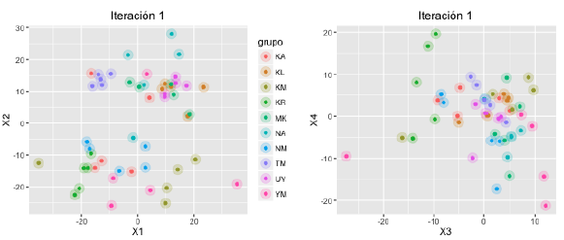
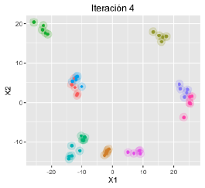
En 1936, R. Fisher buscó una proyección que separara clases, actualmente el método es llamado Análisis Discriminante Lineal de Fisher (ADLF).
Se tienen n individuos, cada uno pertenece a una clase en particular.
La pregunta que motiva al ADLF es:
¿Se puede encontrar una proyección de estos individuos tal que los que pertenecen a una misma clase se ubiquen lo más cercano posible al mismo tiempo que alejados de otra clase?
Individuo original en 4 dimensiones
Individuo proyectado
Para lograr esto, se busca una matriz V que proyecte óptimamente a los individuos

Slide 6
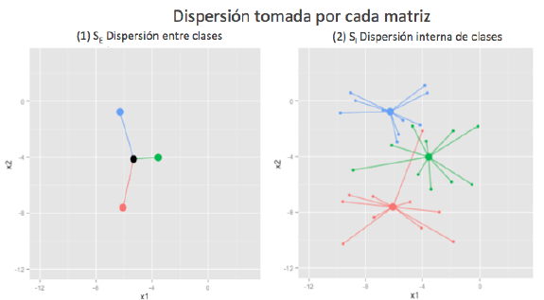
Intuitivamente, el ADLF busca maximizar la dispersión entre clases al mismo tiempo que se minimiza la dispersión intra-clase.
La solución encontrada es formulando un problema de maximización de un cociente. En el numerador se tiene la dispersión entre-clases y en el denominador la dispersión intra-clase.
Dispersión tomada por cada matriz
S_{E} Dispersión entre clases
S_{I} Dispersión intra-clases
Separar centroides de las clases
Dimensión 2
Dimensión 2
Juntar individuos de una misma clase
Dimensión 1
Dimensión 1

Slide 7
El ADLF tiene ventajas sobre otros métodos de clasificación lineal.
Ventajas
No hace supuestos de la distribución de los datos
Puede servir para visualizar a los individuos en un espacio de dimensión menor.
Desventajas
Se necesita algún método de clasificación para asignar grupos
Como se verá más adelante, si se proyecta a un espacio de mayor dimensión, la predicción que se obtiene es mejor.

Slide 8
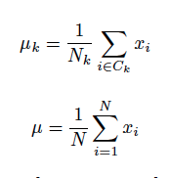
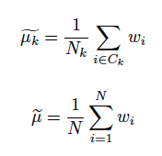


Para entender el ADLF se necesita definir a las matrices de dispersión intra-clase y entre clases
Sean x_{i} los individuos originales y w_{i} los individuos proyectados por V. Definimos las medias por grupo y la media de todos los datos como:
De esta manera se puede escribir las matrices de dispersión intra-clase y entre-clases de los originales como:

Slide 9


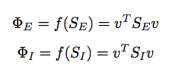

Para el caso que el proyector v es un vector, el problema tiene solución cerrada
La dispersión intra-clase y entre-clases de los individuos proyectados por v (vector) son:
Estas matrices se pueden expresar en términos de las matrices de dispersión de los individuos originales, de manera que:
Con esto, el cociente de trazas se puede escribir como:
¡Solución cerrada!

Slide 10





Al generalizar el ADLF a p dimensiones, el problema no tiene una solución cerrada
Generalizando a proyecciones de más dimensiones, las matrices de dispersión
intra-clase y entre-clase de los individuos proyectados son las siguientes:
Realizando el álgebra correspondiente, estas dos se pueden expresar en términos de las matrices de dispersión de los individuos originales:
Con esto, el cociente de trazas se puede escribir como:
Solución no cerrada

Slide 11
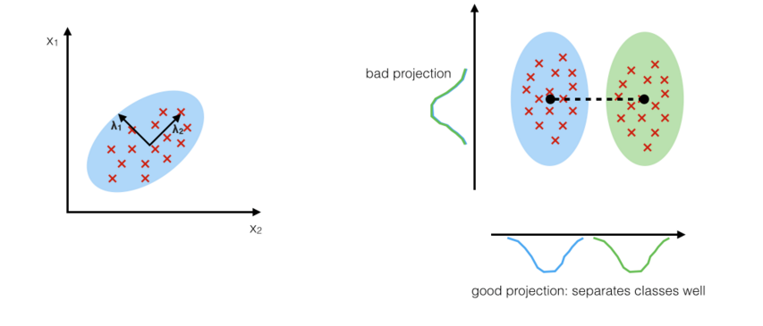
Una vez resuelto el problema de optimización, las principales aplicaciones del ADLF son reducción dimensional y clasificación
Reducción dimensional
Contrario al PCA (Principal Component Analisis), el ADLF es un problema de aprendizaje supervisado; es decir, bajo ciertas condiciones puede ser usado para hacer reducción dimensional con más información de las clases (útil para clasificación)
PCA
ADLF
Al separar los grupos, se puede clasificar más fácil

Slide 12
Propuesta de solución
El ADLF como un problema escalar
El método Newton – Lanczos

Slide 13


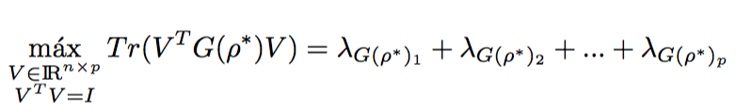

Para resolver el cociente de trazas, es conveniente plantearlo como un problema escalar en términos de una (ρ, f(ρ)).
Se nombrará A = S_{E} y B = S_{I}. Sea A simétrica y B positiva semidefinida con rango mayor a n-p, entonces existe un valor óptimo ρ* para una V**:
(1)
Definiendo G(ρ) = A – ρ B, entonces el siguiente problema de maximización tiene como resultado:
Es decir, el máximo es la suma de los p eigenvalores más grandes de G(ρ). La V que maximiza este problema son los eigenvectores correspondientes a estos eigenvalores. Como solo se necesitan los p eigenpares con eigenvalor más grande, el algoritmo de Lanczos es buena opción para calcularlos.

Slide 14




Al definir f(ρ), se puede demostrar que resolver el cociente de trazas es equivalente a encontrar la raíz de f(ρ)
Para cualquier otra matriz V la expresión (1) se convierte en la siguiente desigualdad:
talque
(2)
Ahora solo falta encontrar el valor de ρ que satisfaga (2). Para esto, se define la función f(ρ). O lo que es equivalente, encontrar la raíz de f(ρ).
En el texto se demuestra que f(ρ) cumple dos características:
1) es una función no creciente de ρ
2) f(ρ) = 0 si y solo si ρ = ρ*

Slide 15
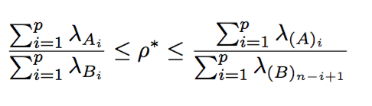


Un punto importante del algoritmo es evaluar f(ρ): Se tienen que calcular los p eigenvalores más grandes de G(ρ) = A -ρB
En la slide pasada se menciona que el problema es equivalente a encontrar la raíz de una función, por lo que también se pueden encontrar cotas para esta. La más sencilla es en términos de los eigenvalores de A y B:
Con y los i-ésimos eigenvalores más grandes de A y B respectivamente.

Slide 16
Recapitulando, la alternativa de solución involucra 2 pasos:
De la alternativa de solución se resaltan dos puntos:
Para calcular f(ρ) se necesitan los primeros p eigenpares de G(ρ).
Se necesita encontrar la raíz de f(ρ)
El primer punto se realizará en dos pasos:
1.1) Tridiagonalización de la matriz con el método de Lanczos
1.2) Calcular los eigenpares con la función gesdd de la biblioteca LAPACK
Para el segundo se utilizará el método de Newton

Slide 17
Lanczos tiene ventajas sobre otros métodos para calcular eigenvalores. Entre estas es su rapidez para calcular solo algunos de ellos.
Lanczos es un método iterativo que tiene las siguientes ventajas:
Construye matrices tridiagonales de tamaño t x t, con t la iteración en curso (más rápido de calcular eigenpares)
Los eigenvalores de esta matriz tridiagonal se aproximan a los de la matriz original
Es útil/rápido para calcular los primeros/últimos eigenvalores
Desventajas:
1) Inestabilidad numérica (se tiene que reortogonalizar)

Slide 18
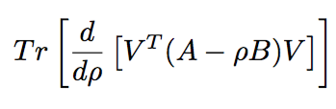

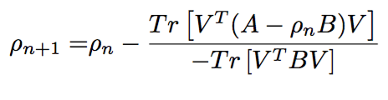



Para el método de Newton, se necesita calcular el valor de f‘(ρ) y el valor deρ_{n+1 .} De esta manera se podrá definir la iteración.
Para calcular el paso de la iteración de Newton, se necesita encontrar la derivada de f(ρ), la que es igual a:
De esta manera, la iteración de Newton queda de la siguiente manera:
Recapitulando, el método Newton Lanczos queda formulado por:

Slide 19
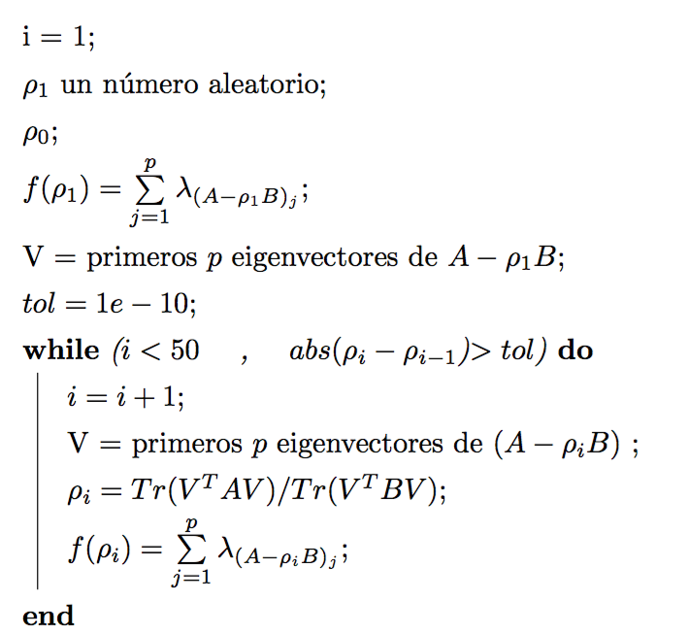

Método Newton-Lanczos

Slide 20
Experimentos numéricos
Base State Farm
Base Otto group
Conclusiones

Slide 21
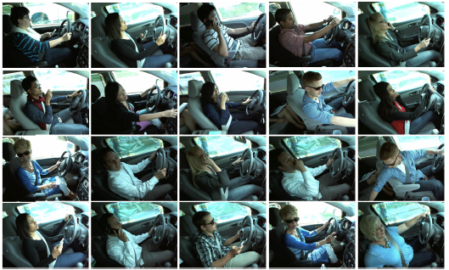
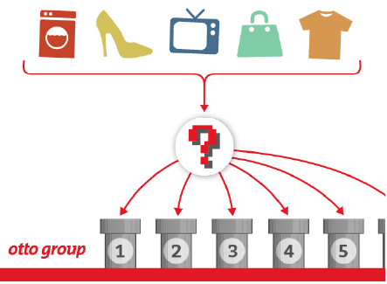
Se utilizaron las bases de State Farm y Otto Group y se comparó con otros dos clasificadores lineales. RLM y ADLF
Se utilizaron las bases de “State Farm” y “Otto group”. La primera consiste en fotografías de conductores distraídos, mientras que la segunda contiene la descripción de artículos con el objetivo de clasificarlos en distintas categorías. Los métodos con los que se compara son la Regresión Logística Multinomial y el Análisis Discriminante Lineal.
El lenguaje de programación utilizado fue R 3.2.2 Fire Safety. La máquina empleada fue una iMac 3.2 Ghz Intel Core i3 con 12 Gb de memoria.
State Farm
Otto Group

Slide 22
Antes de probar el modelo, se realizó una reducción dimensional de los datos y se construyeron los conjuntos de prueba y entrenamiento.
Se definieron los tamaños del conjunto de entrenamiento y prueba:
Entrenamiento de State Farm ocupó 12,000 fotografías. 63.2% del total
Entrenamiento de Otto Group ocupó 9,500 datos. 50% del total
El resto de los datos se ocupó en los conjuntos de prueba.
Cada imagen se convirtió en un vector de dimensión asociada al número de pixeles. (Problema de dimensionalidad):
Se tomaron las primeras componentes principales del conjunto de entrenamiento y se proyectó sobre ellas el conjunto de prueba.
Para State Farm se tomaron 400 de 3072 componentes (95%)
Para Otto Group se tomaron las 93 variables

Slide 23
Criterios para la comparación con otros métodos
Para State Farm las dimensiones a considerar son k = 20, 25, 30, 35, 40, 45, 50, 55, 60, 65, 70, 75, 80 y 85
Para Otto Group las dimensiones a considerar son k = 20, 25, 30, 35, 40, 45, 50, 55, 60, 65, 70, 75, 80 y 85.
El número de variables que entran en cada modelo es el mismo (dada k)
Los modelos se ajustan con el conjunto de entrenamiento y se calcula el error con el de prueba
Para Newton-Lanczos y ADL se proyectará a un espacio k-dimensional y se usará 3-vecinos más cercanos
Para el caso de regresión logística multinomial se elegirá la clase que tenga una mayor probabilidad posterior de selección.

Slide 24
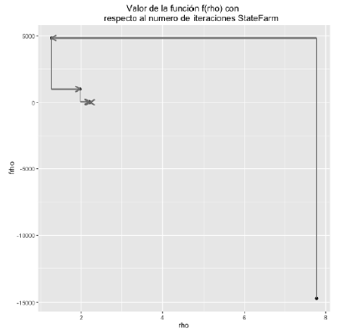
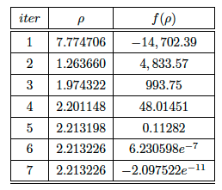
Se iteró con el método de Newton, con lo que se encontró la ρ y V óptima para la base de State Farm
Al iterar con el método de Newton, se desea encontrar la raíz de f(ρ) (El experimento se realizó para p = 20) :
Valor de f(ρ) con respecto al número de iteraciones
(State Farm)
f(ρ)
ρ

Slide 25
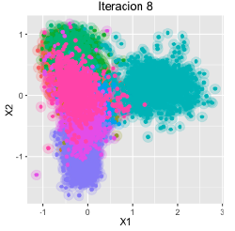
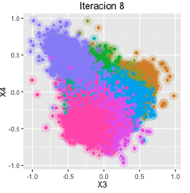
Al proyectar a los individuos con la V óptima, se espera que los que pertenecen a la misma clase aparezcan juntos.
En la siguiente gráfica se observa como en la novena iteración los grupos están bien definidos.
Hay que recordar que la proyección está hecha con p = 20, por lo que aquí solo se muestran las 4 primeras de ellas.
Iteración 9
Iteración 9
Dimensión 2
Dimensión 4
Dimensión 1
Dimensión 3

Slide 26
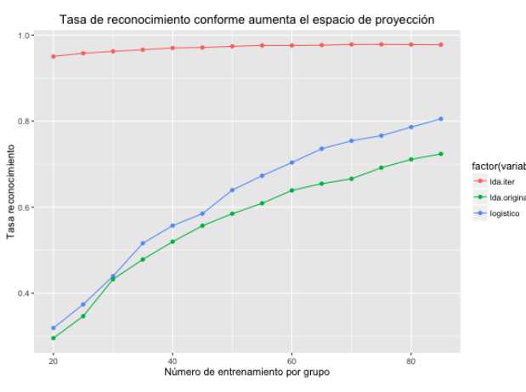
Comparación con otros métodos en precisión
State Farm
Tasa de reconocimiento vs dimensión de la proyección
ADLF
ADL
Logístico
Tasa de reconocimiento
p dimensiones a proyectar

Slide 27
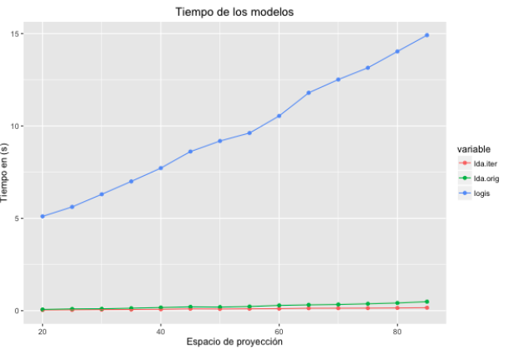
Comparación con otros métodos en tiempo
State Farm
Tiempo de los modelos vs dimensión de la proyección aumenta
ADLF
ADL
Logístico
Tiempo en (s)
p dimensiones a proyectar

Slide 28
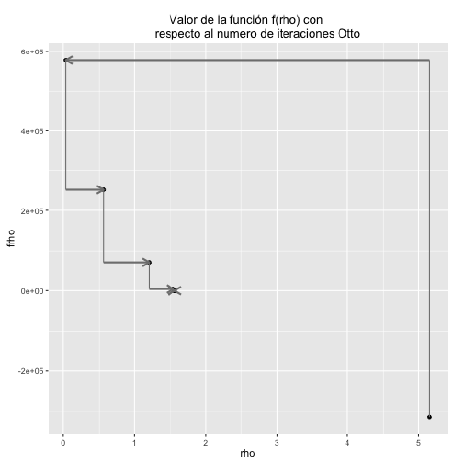
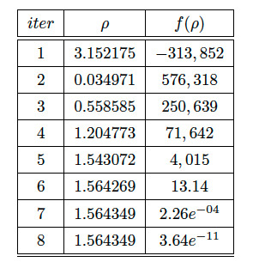
Otto Group dataset
Al iterar con el método de Newton, se desea encontrar la raíz de f(ρ) (El experimento se realizó para p = 20):
Valor de f(ρ) con respecto al número de iteraciones (Otto Group)
f(ρ)
ρ

Slide 29
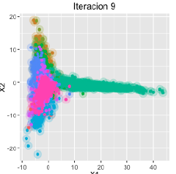
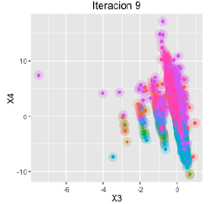
Otto Group: individuos proyectados
Al proyectar a los individuos con la V óptima, estos están cerca de los de su misma clase:
Iteración 9
Iteración 9
Dimensión 2
Dimensión 4
Dimensión 1
Dimensión 3

Slide 30
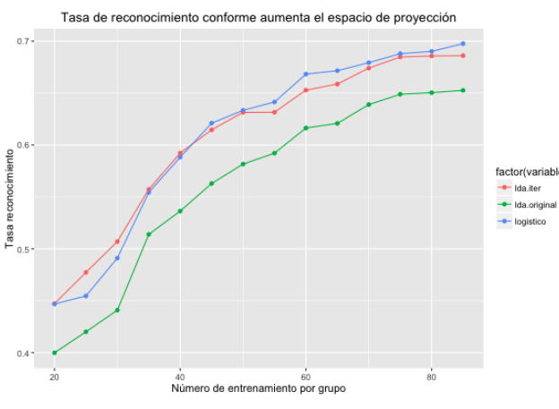
Comparación con otros métodos en precisión
State Farm
Tasa de reconocimiento vs dimensión de la proyección
ADLF
ADL
Logístico
Tasa de reconocimiento
p dimensiones a proyectar

Slide 31
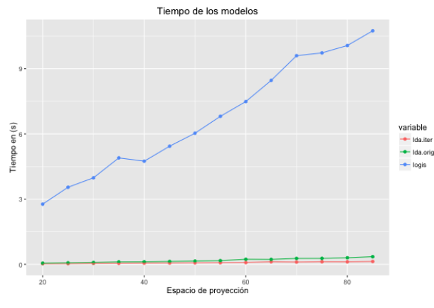
Comparación con otros métodos en tiempo State Farm
Tiempo de los modelos vs dimensión de la proyección
ADLF
ADL
Logístico
Tiempo en (s)
p dimensiones a proyectar

Slide 32
Conclusiones
Se implementó una técnica de optimización que anteriormente resultaba difícil de resolver.
Para esta metodología no se requiere ningún supuesto sobre la distribución de los datos.
Se evaluó el desempeño del ADLF con respecto a técnicas conocidas y los resultados fueron satisfactorios.
En algunos casos el ADLF vía Newton-Lanczos tuvo una precisión mayor con respecto a los otros métodos

Slide 33
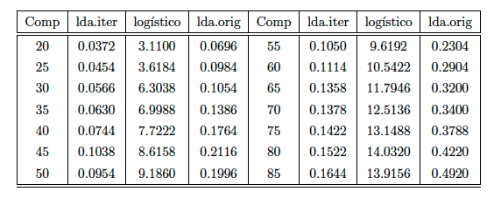
Tiempos de procesamiento State Farm

Slide 34
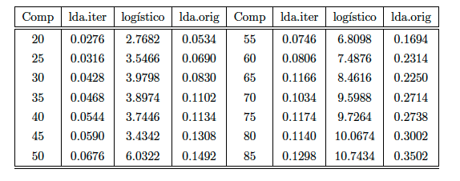
Tiempos de procesamiento Otto Group

